Slide 1
Урок литературного чтения 4 класс
А.П.Чехов

Slide 2
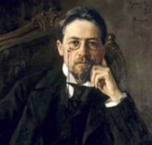
Более 150 лет назад, может в такой же зимний денек, родился мальчик. У него еще не было имени и никто на земле не знал, что родился будущий знаменитый русский писатель Антон Павлович Чехов

Slide 3

Мальчики

Slide 4


Slide 5
Словарно-лексическая работа
1. Башлык - это теплый головной убор, надеваемый чаще поверх шапки - суконный капюшон с длинными концами.
2. Розвальни – сани
3. Рождество Христово – праздник. В этот день в небольшом городке Вифлееме произошло небывалое событие — родился в мир Сын Божий. Иисус Христос
4. Самоеды - это старое название народов, говорящих на самодийских языках, — ненцев.

Slide 6
5. Бизон – животное
6. Майн Рид - это английский писатель, автор приключенческих романов и произведений для детей и юношества.
7. Пампасы - это название южноамериканских равнинных травянистых степей.
8. Мустанги — потомки лошадей, которых привезли в Новый свет колонисты из Европы в шестнадцатом веке.
9. Термиты - насекомые

